Slide 1
Las Ventajas de Usar IGeneX para el Diagnóstico de Enfermedades Transmitidas por Garrapatas
Destacando nuestra avanzada tecnología ImmunoBlot
November 2022

Slide 2
Contenido
La importancia de las pruebas para diagnosticar enfermedades transmitidas por garrapatas.
Las pruebas tradicionales: ¿Son malas?
ImmunoBlot - ¡Una exclusiva de IGeneX!
InmunoBlot y Lyme: ¿Por qué son importantes las pruebas de panel?

Slide 3
Una simple picadura de garrapata podría transmitir varios patógenos
Patógeno
Gracias a las pruebas de PCR hemos confirmado que una sola garrapata puede ser portadora de varios patógenos.
*Estudios demuestran que larvas de garrapatas pueden transmitir Borrelia miyamotoi

Slide 4
Muchos pacientes con "Lyme" están co-infectados con otras enfermedades transmitidas por garrapatas (ETG)
A continuación se exponen los datos de >10.000 pacientes que demuestran una exposición a múltiples patógenos
Tabla 1: Pacientes expuestos a Patógenos Transmitidos por Garrapatas
Patógeno
Tabla 2: Porcentaje de Pacientes con Lyme que tienen una o más co-infecciones
Una co-infección
Dos co-infecciones
Tres co-infecciones
Cuatro co-infecciones
Nota: Estos datos no indican la existencia de una enfermedad activa. Solo demuestra que se aislaron anticuerpos patógenos o el ADN/ ARN de las muestras estudiadas.

Slide 5
Evolución de las pruebas diagnósticas para Lyme
Las pruebas para la detección de la enfermedad de Lyme iniciaron con ensayos de inmunofluorescencia (IFA), los cuales son métodos sencillos y de baja tecnología, que resultaron ser inexactos.
Se desarrolló la prueba ELISA (enzimoinmunoanálisis de adsorción), que buscaba automatizar la tecnología IFA para que esta pudiera ser realizada de forma rápida y con mayor precisión, sin embargo, seguía siendo propensa a falsos positivos y negativos.
Luego se desarrolló el Western Blot como un esfuerzo de obtener resultados más fiables para Lyme.

Slide 6
Introducción de las Pruebas en Dos Fases
La idea es empezar con una prueba ELISA MUY SENSIBLE como primer paso y luego, como segundo paso, hacer un Western Blot MUY ESPECÍFICO u otra prueba ELISA para detectar los falsos positivos.
ELISA- Sensibilidad media es de solo 49% (rango 29% a 75%)
PROBLEMAS CON LAS PRUEBAS DE DOS NIVELES
¡La sensibilidad de la ELISA en algunos laboratorios no es mejor que cualquier juego de azar! Esto no sería aceptable para ninguna otra enfermedad, ni para el cáncer, ni para el VIH-SIDA, ni para cualquier otra.
Aunque se realiza el segundo paso, debido a que el Western Blot y el segundo ELISA son casi igual de insensibles y no son altamente específicos, muchos resultados siguen siendo imprecisos.
Estudio/Año | Sensibilidad | Especificidad
Schmitz et al, 1993 | 66% | 100%
Engstrom et al, 1995 | 55% | 96%
Ledue et al, 1996 | 50% | 100%
Bakken et al. 1997 | 75% | 81%
Trevejo et al, 1999 | 29% | 100%
Nowakowski et al, 2001 | 66% | 99%
Bacon et al, 2003 | 68% | 99%
Coulter et al, 2005 | 18% | -
Wormser et al, 2008 | 14.1% | -
TOTAL | 49.01% | 96%
    1. Schmitz et al. Eur J Clin Microbiol Infect Dis. 1993;12:419-24
    2. Engstrom et al. J Clin Microbiol. 1995;33:419-27.
    3. Ledue et al. J Clin Microbiol. 1996;34:2343-50.
    4. Bakken et al. J Clin Microbiol 1997; 35(3): 537-543.
    5. Trevejo et al. J Infect Dis. 1999;179:931-8.
    6. Nowakowski et al. Clin Infect Dis. 2001;33:2023-7.
    7. Bacon et al. J Infect Dis. 2003;187:1187-99.
    8. Coulter et al. ., J Clin Microbiol 2005; 43: 5080-5084.
    9. Wormser et al. Clin Vaccine Immunol. 2008;(10):1519-22.

Slide 7
Consecuencias de pruebas insensibles y del negacionismo a la enfermedad de Lyme
A los pacientes con Lyme se les dice que no tienen esta enfermedad, que aprendan a vivir con sus síntomas o que busquen ayuda psiquiátrica.
Las compañías de seguros pueden negarse a cubrir el tratamiento si no hay una prueba positiva.
Si un médico diagnostica Lyme solo con la evidencia clínica, a pesar de que las pruebas sean negativas, puede que las Juntas Médicas estatales lo acusen de mala praxis.

Slide 8
Entonces, ¿por qué esas pruebas son tan insensibles?

Slide 9
Las serologías deben tener un
un equilibrio entre la sensibilidad y la especificidad
SENSIBILIDAD: ¿Es posible tener Lyme a pesar de obtener un resultado negativo?
  Se sabe que la inmunidad puede estar alterada en los casos avanzados de Lyme, por lo que los niveles de anticuerpos séricos pueden ser demasiado bajos para ser detectados por las pruebas tradicionales.
  Se pueden formar complejos inmunológicos y atrapar los anticuerpos, lo que puede hacer que los niveles de anticuerpos libres en sangre sean muy bajos para ser detectados.
ESPECIFICIDAD: ¿Cuán seguros podemos estar de que un resultado positivo, es un verdadero positivo?
  Debido a que los anticuerpos que no son de Borrelia pueden ser identificados por las pruebas de baja especificidad, la sensibilidad no puede aumentarse para superar las limitaciones anteriores

Slide 10
Hay muchas especies que a menudo no se incluyen en las pruebas
La mayoría de las pruebas para la detección de Lyme solo identifican una única especie de Borrelia: B. burgdorferi B31 (Bb sensu stricto o Bbss).
¿Y qué hay de otras especies?: B. afzelii; B. garinii; B. mayonii; B. californiensis; B. spielmanii; B. valaisiana (Bb senso lato o Bbsl).
Las pruebas convencionales de dos fases pasan por alto a muchos pacientes porque no detectan estas especies adicionales.
¡Un resultado negativo puede deberse simplemente a que no se ha detectado la especie correcta!
  Aunque también puede haber una razón para la seronegatividad.

Slide 11
ImmunoBlot -
Más allá del Western Blot

Slide 12
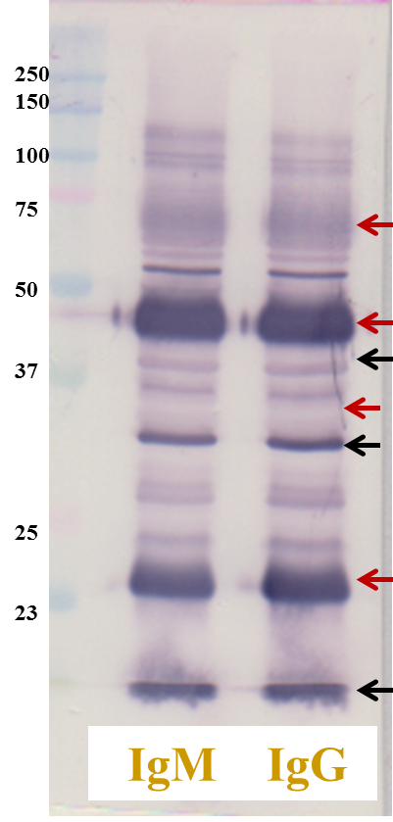
Western Blots - cómo se hacen y su interpretación
Las cepas de laboratorio cultivadas se analizan y los antígenos se separan mediante técnicas de electroforesis.
Sin embargo-
La identificación del antígeno se basa en la posición que estos adopten tras la electroforesis, es decir: depende de la migración.
La migración no es un proceso exacto.
Las proteínas inespecíficas o sin relevancia pueden migrar con las proteínas de importancia y el Western Blot no puede diferenciarlas.
La valoración (positiva o negativa) se basa en la intensidad de la banda.
¿Qué tan oscura tiene que ser una banda para que se considere positiva? La intensidad puede estar relacionada simplemente con la calidad del cultivo de la muestra.
RESULTADO – Impreciso.

Slide 13
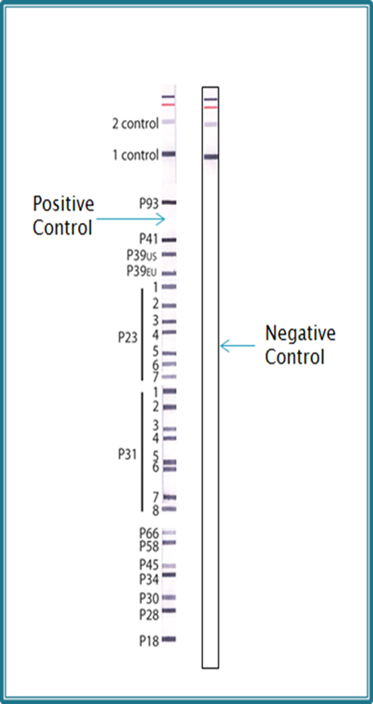
Cómo se elaboran los ImmunoBlots
Los antígenos recombinantes se crean y se imprimen en las cintas reactivas - así que no dependen de un cultivo
Los antígenos se sitúan en lugares concretos.
Las ubicaciones de las bandas ya no dependen de la migración.
Se puede saber que representa exactamente cada banda positiva.
Ya no es un problema la co-migración de otros antígenos no deseados (virus, otras bacterias, autoanticuerpos).
Cantidad exacta de antígeno
La intensidad de la banda ya no depende del cultivo.
Las bandas positivas se aprecian más claramente.
Reduce los falsos positivos y los falsos negativos.

Slide 14
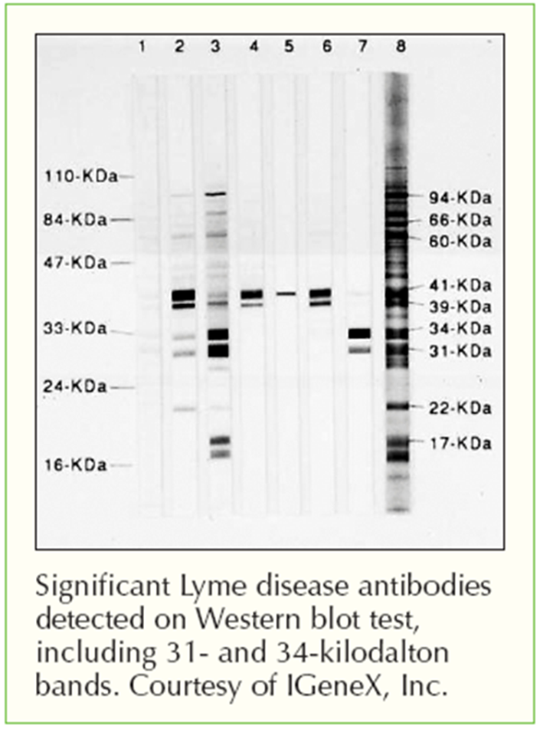
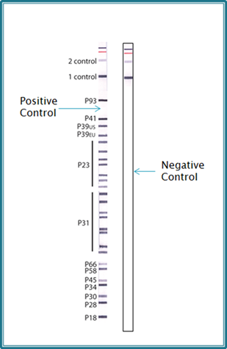
Comparación - Lyme WB vs. ImmunoBlot
Western Blot
IGeneX Lyme ImmunoBlot

Slide 15
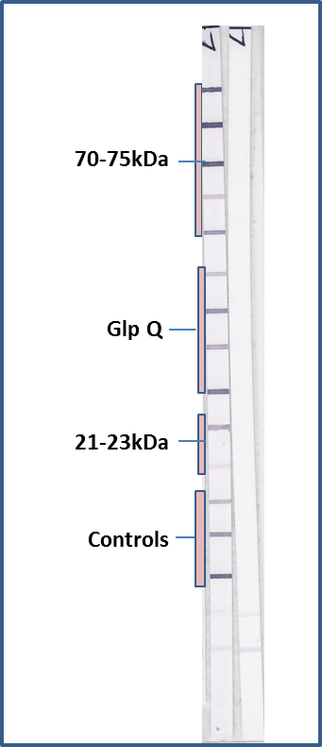
Comparación - Lyme WB vs. ImmunoBlot
TBRF Western Blot
TBRF ImmunoBlot

Slide 16
Especificidad de la InmunoBlot para Lyme
Al contrario de lo que ocurre con las serologías convencionales, no es necesario sacrificar ni la sensibilidad ni la especificidad.
Muestras | Negativos | Lyme IB (IGeneX) |  |  | Lyme IB (CDC)
 |  | IgM | IgG | IgM+IgG | IgM | IgG | IgM+IgG
CDC Set 1* | 5 | 0 | 0 | 0 | 0 | 0 | 0
CDC Set 2* | 20 | 0 | 1 | 1 | 0 | 0 | 0
PT Samples | 11 | 0 | 0 | 0 | 0 | 0 | 0
Autoimmune | 42 | 0 | 0 | 0 | 0 | 0 | 0
Viral Infections | 46** | 1 | 1 | 2 | 0 | 0 | 0
RPR + | 28 | 0 | 2 | 2 | 0 | 1 | 1
Total False + |  | 0 | 4 | 5 | 0 | 1 | 1
Total True - | 152 | 151 | 148 | 147 | 152 | 151 | 151
Especificidad % |  | 99.3 | 97.4 | 96.7 | 100 | 99.3 | 99.3
*Los resultados del Western blot fueron obtenidos de la CDC.
**De las 46 muestras de anticuerpos contra virus, 11 tenían anticuerpos contra el CMV, 24 contra el EBV, 7 contra el HSV y 4 contra el HCV.
**Solo 2 de las 24 muestras con anticuerpos contra el VEB fueron positivas para Lyme IB.
PT = prueba de capacidad

Slide 17
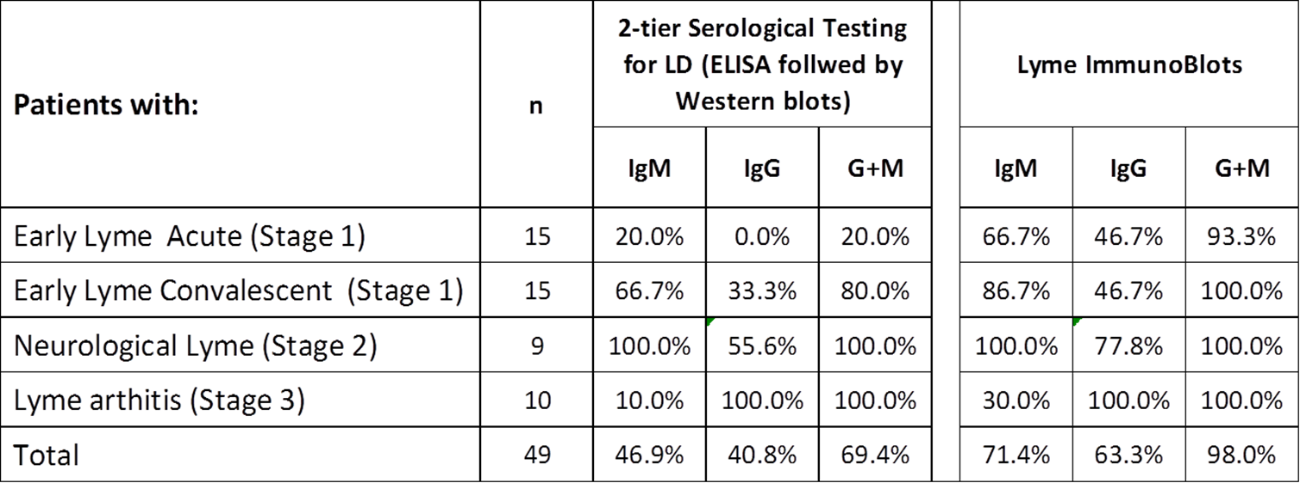
InmunoBlot para Lyme: Sensibilidad sin precedentes
Pruebas serológicas de 2 fases para la enfermedad de Lyme
InmunoBlot para Lyme
Pacientes con
Lyme Temprano Agudo
Lyme Temprano Convaleciente
Lyme Neurológico
Artritis por Lyme
¡CAMBIO REVOLUCIONARIO!
¡El InmunoBlot para Lyme de IGeneX detectó el 93% de los casos tempranos!
No se ha demostrado que ninguna otra prueba de ningún tipo haga esto
La IgM de aparición tardía es relevante (recuerda la especificidad del 99,3+%)

Slide 18
Evaluación de la eficacia de la prueba en muestras clínicas
Sensibilidad
Especificidad
Los datos anteriores se basan en 97 muestras bien clasificadas (49 muestras positivas de Lyme y 48 muestras negativas de Lyme). 74 de las muestras fueron proporcionadas por el CDC, que incluían 49 muestras de suero de pacientes positivos a Lyme y 25 muestras de suero de pacientes negativos a Lyme. Los resultados de la EIA y del Western Blot de Lyme también fueron proporcionados por el CDC. Las 23 muestras negativas de Lyme restantes fueron compradas a New York Biologics, NY.
Según estos datos, el InmunoBlot para Lyme de IGeneX debería utilizarse para la detección de anticuerpos contra B. burgdorferi en pacientes con sospecha de sufrir la enfermedad de Lyme.

Slide 19
InmunoBlot para Lyme de IGeneX vs. Pruebas estándar
Capacidad de reconocer otras especies
Standard Tests
Pruebas Estándar
La mayoría de las pruebas solo detectan una única especie de Borrelia: B. burgdorferi B31. Mientras que, la prueba IGeneX ImmunoBlot detecta ocho especies distintas de Borrelia.
ImmunoBlot tiene una sensibilidad superior al 93%, mientras que el protocolo de prueba de dos fases de ELISA y Western Blot que recomienda la CDC tiene una sensibilidad de solo el 57,6%.
B. burgdorferi B31
IGeneX ImmunoBlot
B. burgdorferi B31
B. burgdorferi 297
B. californiensis
B. mayonii
B. afzelii
B. garinii
B. spielmanii
B. valaisiana
Pruebas Estándar
STANDARD
TESTS
IGENEX
IMMUNOBLOT
Source: Waddell LA, Greig J, Mascarenhas M, Harding S, Lindsay R, Ogden N (2016) The Accuracy of Diagnostic Tests for Lyme Disease in Humans, A Systematic Review and Meta-Analysis of North American Research. PLoS ONE 11(12): e0168613.

Slide 20
Las ImmunoBlots de IGeneX están disponibles para cinco enfermedades
Enfermedad de Lyme.
TBRF (Fiebre Recurrente Transmitida por Garrapatas)
Bartonella
Babesia – Nuevo!
SARS CoV-2 (COVID-19).

Slide 21
ImmunoBlot para TBRF
La TBRF se confunde a menudo con el Lyme porque ambos son causados por especies de Borrelia y pueden presentarse con una clínica idéntica.
Los ImmunoBlots pueden detectar las especies causantes de TBRF más comunes, no solo B. hermsii o B. miyamotoi.
Se contemplan múltiples antígenos y no solo uno, como en la prueba ELISA de B. miyamotoi.
  Aumenta significativamente la sensibilidad
  Aumenta considerablemente la especificidad.
Es menos probable que se produzcan reacciones cruzadas con virus, bacterias no relacionadas con Borrelia y otros autoantígenos.
Específico para cada especie - por lo que no hay reacción cruzada entre la especie de Borrelia causante de TBRF y de Lyme.
Informa los niveles de IgM y de IgG.

Slide 22
ImmunoBlot puede distinguir entre Lyme y TBRF
Muestra de suero
Muestras 1 y 2: Positivo para anticuerpos contra TBRF Borrelia
Muestra 3: Positivo para anticuerpos contra TBRF Borrelia y B. burgdorferi
Muestra 4: Negativo para anticuerpos contra TBRF Borrelia y B. burgdorferi
Muestra 5: Positivo para anticuerpos contra B. burgdorferi
M = Control Positivo; N = Control Negativo
https://www.researchgate.net/publication/336707596_Line_Immunoblot_Assay_for_Tick-Borne_Relapsing_Fever_and_Findings_in_Patient_Sera_from_Australia_Ukraine_and_the_USA [accessed Oct 06 2021].

Slide 23
ImmunoBlot puede detectar muchas especies conocidas causantes de Lyme y TBRF Borrelia presentes en Norte América
Borrelia de Lyme
Borrelia de TBRF
B. burgdorferi B31
B. burgdorferi 297
B. californiensis
B. mayonii
B. spielmanii
B. valaisiana
B. afzelii
B. garinii
B. hermsii
B. miyamotoi
B. turcica-like
B. turicatae
B. texasensis
B. coriaceae
B. parkeri

Slide 24
Bartonella

Slide 25
ImmunoBlot para Bartonella
Así como con otras enfermedades transmitidas por garrapatas, la Bartonelosis es una infección que puede ser causada por diferentes especies y serotipos (más de 40 especies descritas).
Las pruebas tradicionales no suelen detectar todas las especies causantes de Bartonelosis.
InmunoBlot para Bartonella detecta los anticuerpos de más de 22 especies causantes de Bartonelosis junto con 2 controles en cada tira reactiva en una posición determinada.
Esto ofrece una sensibilidad significativamente mayor.
También una especificidad mucho mayor – ya que no hay solapamiento de bandas ni reacción cruzada con anticuerpos inespecíficos como ocurre en un Western Blot.
Las muestras positivas pueden detectar una amplia variedad de especies además de identificar y reportar las siguientes: B. elizabethae; B. henselae; B. quintana; B. vinsonii

Slide 26
ImmunoBlot para Bartonella

Slide 27
Western Blots vs. ImmunoBlots para Bartonella
Muestra 1
Muestra 2
Muestra 3
Una prueba de ImmunoBlot IGeneX puede reemplazar multiples Western Blots

Slide 28
Estudio sobre la Especificidad de ImmunoBlot para Bartonella
Estudio de Especificidad (n = 30)
Tipo de Muestra (Positiva para anticuerpos)
Controles
Especificidad

Slide 29
InmunoBlots para Bartonella son más sensibles que los Western Blots para identificar especies específicas
Paciente
Fecha

Slide 30
Estudio de valoración de InmunoBlot para Bartonella (n= 46)
Muestras Estudiadas (n = 46)
Tipo de Muestra
Positivo para Lyme
Especificidad
IgM – 100%
IgG – 100%
Sensibilidad
IgM – 75%
IgG – 88.9%
Overall – 100%
Positivo para Lyme + TBRF
Positivo para Lyme + Babesia
Positivo para Lyme + HGA
Positivo para Babesia
Controles (Neg)
FISH, IFA y Western Blot Positivos para Bartonella
IFA y Western Blot Positivos para Bartonella
FISH y Western Blot Positivos para Bartonella

Slide 31
Babesiosis

Slide 32
ImmunoBlots para Babesia – Nuevo!
La Babesiosis es la enfermedad que más comúnmente genera co-infecciones con Lyme.
La Babesiosis es causada por un parásito protozoario intraeritrocitario y que es transmitido por garrapatas o menos comúnmente: a través de transfusiones de sangre o transmisión vertical madre-hijo.
La Babesiosis comparte muchas características clínicas con la Malaria, pudiendo ser letal, sobre todo en personas de la tercera edad e inmunosuprimidos.
Hasta ahora, no había ninguna prueba que pudiera diagnosticar con seguridad la Babesiosis. La prueba de InmunoBlot por IGeneX es la primera en identificar este tipo de anticuerpos.
Estudios actuales indican que B. microti es el agente causal más común en los Estados Unidos.
B. duncani también es muy común, sin embargo, está menos extendido que B. microti.
ImmunoBlot funciona para identificar tanto B. microti como B. duncani.

Slide 33
Los ImmunoBlots para Babesia detectan el género Babesia, además de B. microti y B. duncani
Muestra 1 – Positivo para el Género Babesia.
Muestra 2 – Positivo para Babesia microti.
Muestra 3 – Positivo para Babesia duncani.

Slide 34
Desarrollo del ImmunoBlot para Babesia
Dr. Choukri Ben Mamoun, Yale University suministró cultivos a IGeneX.
Los resultados de los InmunoBlots fueron comparados con los Western Blots para verificar la capacidad de diagnosticar diferentes especies, la sensibilidad, la especificidad y la consistencia.
En las imágenes a continuación, el paciente 1 y 2 son positivos para B. duncani y el paciente 3 es positivo para B. microti

Slide 35
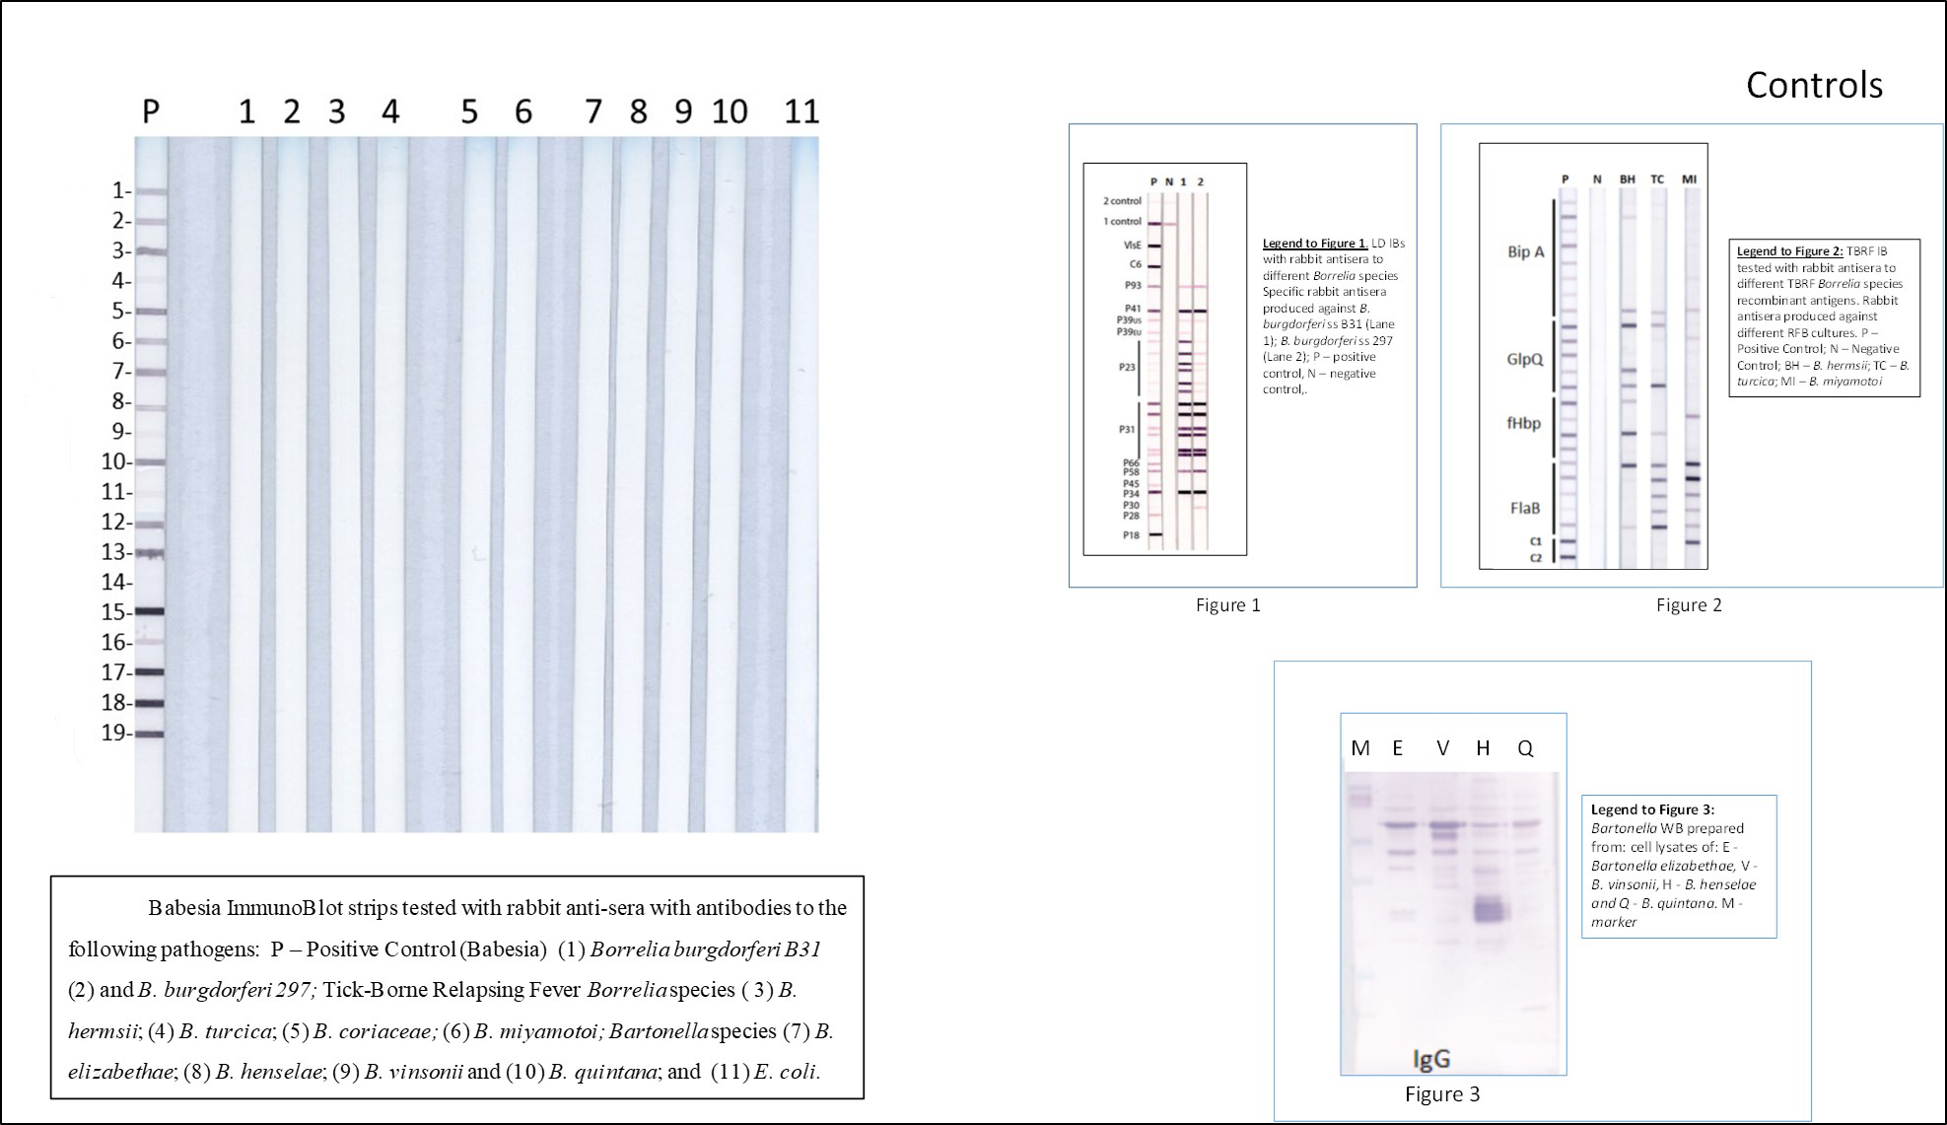
ImmunoBlot para Babesia no demostró reacción cruzada con otros agentes infecciosos
Controles
PATÓGENOS
Lyme Borrelia
Bb B31
Bb 297
TBRF Borrelia
B. hermsii
B. turcica
B. coriaceae
B. mayonii
Bartonella
B. elizabethae
B. henselae
B. vinsonii
B quintana
E. coli
Las tiras de Inmunoblot para Babesia se probaron con antisueros de conejo que contenían anticuerpos para los siguientes patógenos: Control P-Positivo (Babesia) (1) Borrelia burgdorferi B31 (2) y B. burgdorferi 297; especies de Borrelia de la fiebre recurrente transmitida por garrapatas (3) B. hermsii; (4) B. turcica; (5) B. coriaceae; (6) B. miyamotoi; especies de Bartonella (7) B. elizabethae; (8) B. henselae; (9) B. vinsonii y (10) B. quintana; y (11) E. coli.

Slide 36
ImmunoBlot para Babesia – Especificidad sin precedentes
Especificidad Clínica – Resumen General
Fuente
Tipos de Muestras
IGeneX
Controles Normales
Falsos Positivos
Falsos Negativos
Especificidad

Slide 37
ImmunoBlot para Babesia – Altamente Sensible
Muestras de suero de pacientes con Babesia FISH o IFA positiva analizadas después por ImmunoBlot IgM e IgG
Muestras Estudiadas
Resultados del InmunoBlot para Babesia
Tipos de Muestra
Género
Negativo
Muestras totales
Sensibilidad

Slide 38
Mas allá del ImmunoBlot y Lyme
Por qué las pruebas de panel son el mejor enfoque

Slide 39
A veces es necesario hacer pruebas para identificar varios agentes patógenos
Debido a la que los cuadros clínicos son tan parecidos, a menudo no es posible diferenciar entre sí las enfermedades transmitidas por garrapatas, tomando en cuenta solo los síntomas que producen.
EJEMPLO: Muchas de las coinfecciones se parecen a la Borreliosis
  Los síntomas de Lyme y de TBRF pueden ser muy parecidos.
  Bartonella provoca dolor en las articulaciones, fatiga y síntomas neurológicos.
  La babesiosis puede provocar dolor de cabeza, mareos y fatiga.
  Todos estos síntomas pueden volverse crónicos.
  Muchos de ellos se pueden pasar por alto si no indagamos bien.
Las pruebas para detectar múltiples patógenos aumentan la exactitud del diagnóstico

Slide 40
Haciendo pruebas a través de múltiples métodos aumenta la precisión diagnóstica
Pruebas Directas Estas pruebas buscan un patógeno en específico. | Pruebas Indirectas Estas pruebas buscan la presencia de anticuerpos específicos en una muestra de sangre.
Por qué usar pruebas directas: Debido a que no todos los pacientes tienen niveles detectables de anticuerpos. Algunos pacientes pueden estar inmunosuprimidos. Los anticuerpos pueden estar unidos a complejos inmunológicos. En algunos pacientes puede ser difícil tomar una muestra de sangre (niños pequeños). | Por qué usar pruebas indirectas: Los agentes patógenos no siempre se encuentran presentes directamente en sangre. La mejor opción para hacer diagnósticos de fases tempranas o avanzadas de la enfermedad. Algunos métodos pueden medir los niveles de respuesta de los linfocitos T, lo que suele ser un indicador temprano de la enfermedad.
Tipos de pruebas directas: PCR (DNA)- muestras de varios tejidos. FISH (RNA)- muestras de sangre. Detección de antígenos en orina. | Tipos de pruebas indirectas: ImmunoBlot Western Blot IFA IgXSpot (Respuesta de linfocitos T)

Slide 41
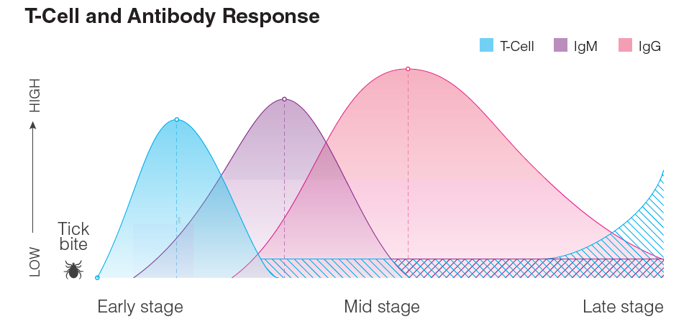


Entender el comportamiento del sistema inmune es importante para prescribir las pruebas indicadas
Al comienzo de la enfermedad, la respuesta de los linfocitos T se encuentra aumentada, lo que hace que la IgXSpot sea la prueba más eficaz para fases tempranas.
Los anticuerpos IgM e IgG aparecen poco después, siendo el momento en que los ImmunoBlots son más eficaces.
Después de esto, la respuesta de los linfocitos T puede volver a reaparecer.
La PCR es mayormente positiva en la fase inicial de la enfermedad, pero puede ser positiva en cualquier fase, especialmente en los inmunodeficientes.
Respuesta de anticuerpos y de linfocitos T
Etapa Temprana
Etapa Media
Etapa Avanzada
La PCR es mayormente positiva en la fase inicial de la enfermedad, pero puede ser positiva en cualquier fase
Un pequeño porcentaje de los pacientes generan respuesta de linfocitos T durante la fase media, con un pico en la fase final de la enfermedad.
Un pequeño porcentaje de los pacientes produce anticuerpos IgM durante todas las fases de la enfermedad.

Slide 42
Al combinar pruebas de PCR junto con ImmunoBlots aumenta la precisión del diagnóstico
Un grupo de 294 muestras fueron analizadas mediante el InmunoBlot para Lyme y la PCR. Los resultados se resumieron a continuación:
RESUMEN DE LOS RESULTADOS
141 fueron positivos por IB
La adición de la PCR reveló 38 casos adicionales
CONCLUSIÓN
Teniendo en cuenta este conjunto de datos, la IB fue la más sensible, pero la adición de la PCR reveló un 12,9% adicional de casos.
Prueba | n | # Positivo | % Positivo
Lyme ImmunoBlot, IGX criteria | 294 | 141 | 48%
PCR (+) |  | 38 | 12.9%
Total (+) |  | 160 | 54.4%
Recomendación: En base a estos resultados, se recomienda hacer pruebas combinadas con ImmunoBlots y PCR a los pacientes con sospecha de Lyme, ya que algunas personas no presentan niveles detectables de anticuerpos.

Slide 43
IGeneX ofrece distintas pruebas para diagnosticar todas las enfermedades transmitidas por garrapatas
Enfermedad | Pruebas disponibles
Enfermedad de Lyme | Multi-species ImmunoBlots, IgXSpot, Western blots, IFA, PCR, LDA, BCA
TBRF (Fiebre Recurrente Transmitida por Garrapatas) | Multi-species ImmunoBlots, PCR, BCA
Bartonella | Multi-species ImmunoBlots, IgXSpot, IFA, PCR, FISH
Babesia | Multi-species ImmunoBlots, IFA, PCR, FISH
Rickettsia | IFA, PCR
Ehrlichia/Anaplasma | IFA, PCR

Slide 44
IGeneX y sus paneles de prueba simplifican el diagnóstico y ahorran dinero
Un panel de pruebas es una agrupación de métodos que aumenta la certeza y la precisión de los resultados, a la vez que ahorra mucho dinero.
Simplifica la realización de pruebas para múltiples patógenos utilizando varios métodos.
¡Diseñados para que los pedidos sean rápidos y fáciles!
Un buen " recordatorio " para que tengas más posibilidades de ser preciso en tus evaluaciones.
Ejemplo de los paneles de prueba más populares
LTP1 - LYME/TBRF PANEL 1
  Incluye IgM e IgG ImmunoBlot para Lyme y TBRF Borrelia.
  Agrega una IFA para satisfacer los requerimientos de prueba de 2 fases necesarios para algunas aseguradoras.
  Ahorra $204.50 en comparación con ordenar las pruebas de forma individual.
TBD6I - FIEBRE RECURRENTE TRANSMITIDA POR GARRAPATAS 6I
  LB, TBRF, Babesia microti and duncani, Bartonella, HME, HGA, R. rickettsia, R. typhi
  Incluye IFA, ImmunoBlot, PCR, FISH; suero + muestra de sangre completa
  Ahorra $1,308.50!

Slide 45

Sobre IGeneX
Al servicio de la comunidad que sufre de Lyme y demás enfermedades transmitidas por garrapatas desde hace casi 30 años.
Pruebas integrales
  Muchas enfermedades: Lyme, TBRF, Bartonella, Babesia, Anaplasma, Ehrlichia, Rickettsia, COVID-19.
  Muchos métodos: PCR, Western Blots, IgXSpot, ImmunoBlots, FISH, IFA.
  Con mayor precisión: ImmunoBlots have proven to be nearly twice as sensitive as two-tier testing.
Certificado – IGeneX está completamente certificado por CLIA/CMS, además tiene licencia para operar en los 50 estados, incluyendo Nueva York.
Dr. Jyotsna Shah
President & Laboratory Director
IGeneX, Inc.

Slide 46
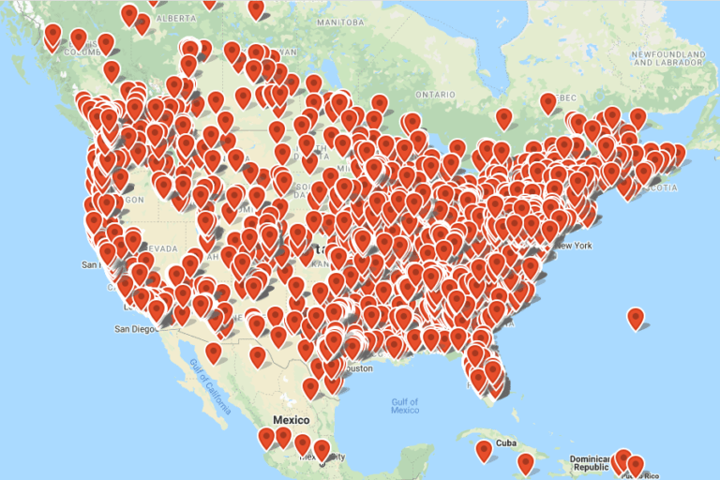








Más de 10,000 doctores a lo largo de América Central y del Norte usan IGeneX

Slide 47
Sucursales nacionales del Cenarem
*Corporativo Ciudad de México
Av barranca del muerto #28, Col Credito Constructor
Delegación Benito Juárez
CP: 03940, Ciudad de México, México
*Sucursal Estado De México Plaza Naucalli (Pediátrico)
Boulevard De La Santa Cruz #166, Local 4-c
Col Santa Cruz Acatlán
CP: 53150, Municipio Naucalpan de Juárez, Estado de México
*Sucursal Manuel Acuña Matriz Jalisco
Av Manuel Acuña #2493
Col Ladrón de Guevara
CP: 45050, Guadalajara, Jalisco
*Sucursal San Jorge (Pediátrico)
Calle San Jorge #510, local 2
Col Seattle
CP: 45150, Zapopan, Jalisco
*Sucursal Plaza Ubika Nueva Galicia
Prolongación Mariano Otero #1519, Plaza Ubika Nueva Galicia, Local 23
Col La Tijera
CP: 45645 Tlajomulco De Zúñiga, Jalisco
*Sucursal Tijuana
Blvd. Gustavo Diaz Ordaz #13251, Plaza las Palmas, Local B4
Col La escondida, Delegación La Meza
CP: 22106, Tijuana, B. C.
*Sucursal Monterrey Matriz
Av Constitución #2000 Interior “A”
Dol Obispado
CP: 64060, Monterrey, N.L.
*Sucursal Monterrey
Av Simon Bolivar #917
Col Mitras Sur
CP: 64020, Monterrey, N.L.
*Sucursal Los Mochis Matriz Sinaloa
Blvd Jiquilpan #615, Interior “B”
Col Jiquilpan
CP: 81220, Los Mochis, Sinaloa
*Sucursal Los Mochis Javier Mina
Calle Javier Mina #101, Local #2
Col Centro
CP: 81200, Los Mochis, Sinaloa
*Sucursal Culiacán
Rafael Buelna #396 Pte
Col Centro Culiacán
CP: 80000, Sinaloa
*Sucursal Puebla
Av Pinos #5701
Col Santa Cruz Buenavista
CP: 72150, Puebla, Puebla

